Slide 1
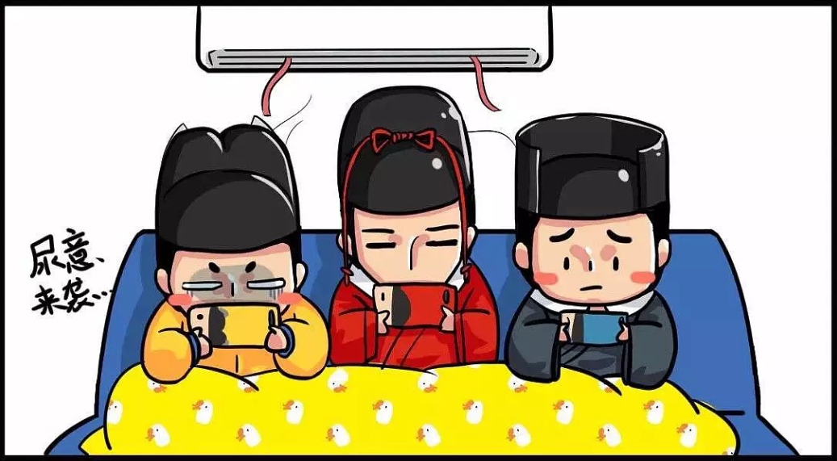
《“朕说” 唐史》
——选题策划方案
PRESENTED BY MIKE

Slide 2
目录
内容畅想
时间安排
出版条件
图书设计
营销计划
清华大学出版社介绍

Slide 3
内容畅想

Slide 4
风流人物篇
唐朝生活篇
趣味历史篇
一不小心，朕就被评为大唐第一好男人——唐太宗（秀恩爱）
论星座中的蛇精病，我不是针对谁...——武则天
男神的尺寸和分寸，哪个更重要？（陈子昂、刘禹锡、李商隐）
这个星座！白天哈哈哈！晚上啪啪啪！ （平阳昭公主）
少年，来干了这瓶王者农药！ （唐朝坑货——人物）
李白这个男人，真的对杜甫那么渣？（李白杜甫）
这样的暖男，如同一颗行走的春药！（白居易）
有一句话我忍很久了，不娶就别撩好么！？（温庭筠）
多少有钱人，是靠创业踏上赤贫的道路（黄巢——起义）
中二病的始祖，居然是个皇帝（李隆基）
春花秋月何时了，李煜带着小姨子就瞎搞！（李煜）
最强王者：中国一人团灭整个印度（王玄策）
这是最值得穿越回去的朝代，没有之一！——唐朝生活指南
如何充电五分钟，怼人两小时？（唐朝怼人秘籍——引经据典）
这样拍马屁，比美联航还无耻！ （唐朝的拍马屁功夫）
3分钟读懂大唐诗歌圈（上） （唐朝诗歌圈）
千万别和唐朝人谈恋爱！（唐朝人、唐朝生活习俗）
99%的中国人都被他们虐过，还能忍！？ （唐朝诗歌圈）
有一种鱼，差点被唐朝人吃到灭绝！（唐朝美食、生活）
没有扳不倒的明星，只有不努力的狗仔——唐朝御史台
“朋友，我有个两亿的项目想跟你谈谈”“滚”——瓦岗寨（创业）
老板是傻X，要不要告诉他？（唐朝的逐渐衰败）
什么？中国第一部武侠小说的男主是个鬼！（昆仑奴）
安史之乱后，唐朝为什么还能存活150年？（唐朝的衰落）

Slide 5
时间安排

Slide 6
2018.5.1—2018.6.1初审+作者修改
2018.5.1前
交稿
2018.6.1—2018.8.1
复、终审+三校+书号+设计
2018.8.1—2018.8.15
图书下印
2018年8月底
图书上市

Slide 7
出版条件

Slide 8
条件名称 | 计划条件 | 备注
版税 | 9%（1万册以下）；10%（1万册以上） | 可协商
首印 | 8000册起印，根据市场反馈加印 | 可协商。此外，首印稿酬按照首印一半支付，之后每次加印再支付上次未结的稿酬。
图书设计 | “朕说”团队可全程参与本书的设计 | 设计稿经双方同意方可定下
发行渠道 | 三网+天猫+朕说平台+机场书店+馆配…… | 主要平台
宣传 | 传统媒体、双方微信、微博，大V转发，线上线下活动等 | 后看详细内容
图书奖项申请 | “大众喜爱的50种图书”“中国好书”“文津图书奖” 等 | 出版社擅长

Slide 9
图书设计

Slide 10
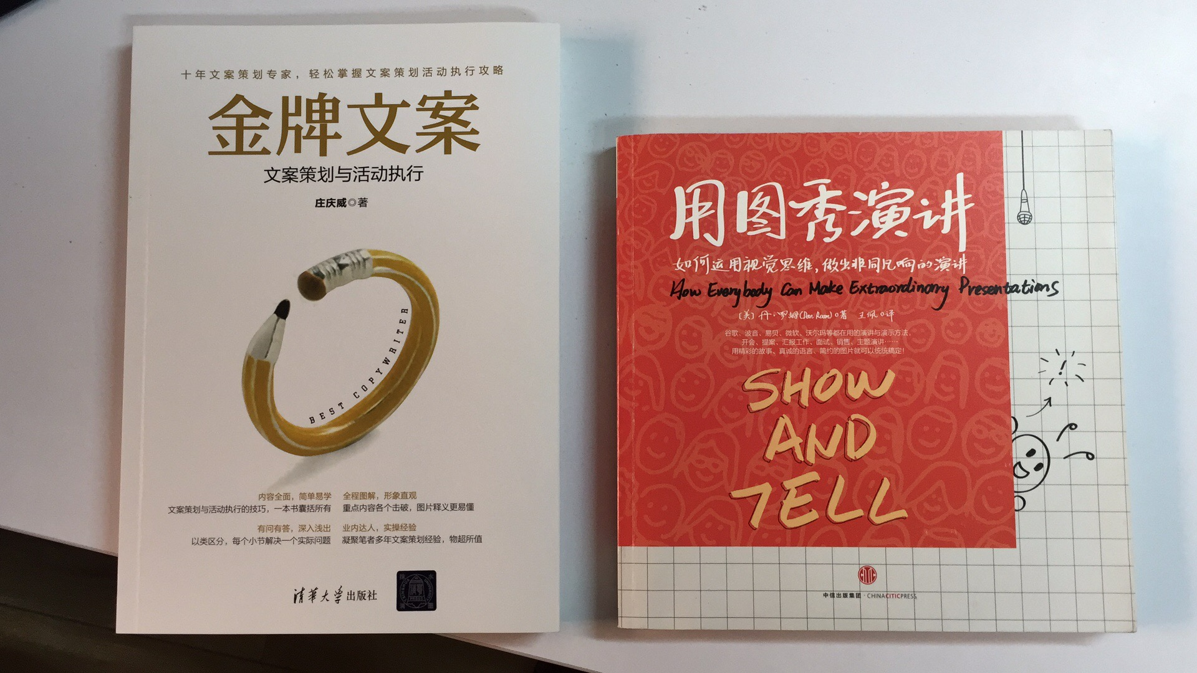
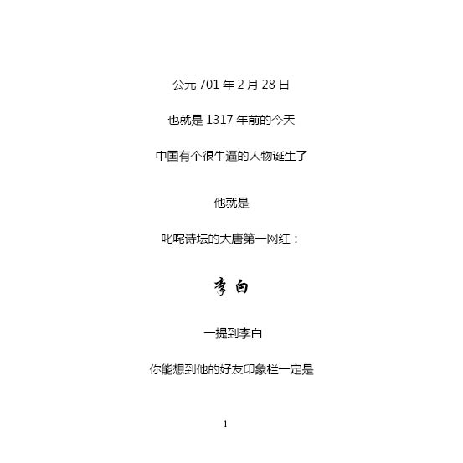
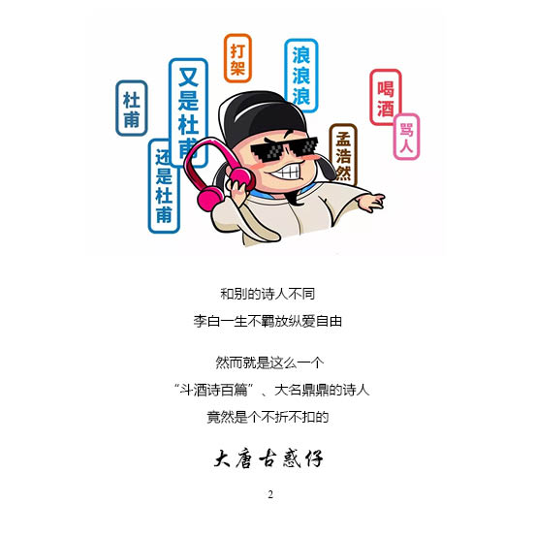
封面设计：建议由“朕说”团队负责制作，由出版社额外支付封面设计费用。
排版：由清华社长期合作的排版公司负责，先试排一些章节，咱们这边给出建议后再改。
装帧设计（初步构想）：
开本
编排
非常规开本，拟定195mm*195mm，80g纯质纸
四色，采取“一张图片+文字”的形式（暂定）

Slide 11
营销计划

Slide 12
营销列表
线上活动；
线下活动；
硬广；
软广；
网上资料补充。
线下活动
与各大新华书店协商，书店内竖立海报；
在清华北大等高校举办送书活动；
参与在北京举办的文娱行业大会，办展台。
线上活动
图书上市当天与电商合作开展“购书赠周边”活动，相关商品待定；
在“朕说”公众号内进行有奖留言，最高赞的20人将获得精美纸质书一份。
把本书推上电商图书版块的首页大横幅、新书榜单等。
硬广
各大电商平台的图书领域首页大横幅；
微信公众号、微博上发布新书推广，除了朕说、清华社自身资源外，拟邀公众号包括有书、十点读书、书单来了、读书菌、每晚一本书；
电商刷评论。
网上资料补充
百度百科词条；
豆瓣评分；
电商平台资料（大拉页、宣传文案等）；
软文广告
公众号：双方资源；
知乎：问题邀请、回答嵌入；
豆瓣：发起话题小组；
贴吧：发起话题。

Slide 13

清华大学出版社

Slide 14


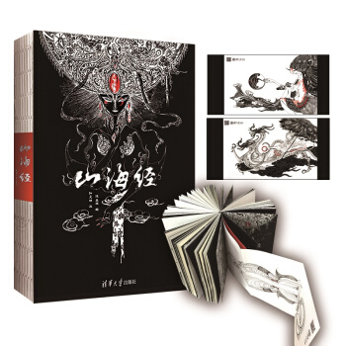






清华大学出版社成立于1980年6月，是教育部主管、清华大学主办的综合性大学出版社。清华大学出版社现年出版图书、音像、电子出版物已达8000余种（含重印书），发货码洋超13亿元，销售规模和综合实力以及在畅销书市场、馆配图书市场占有率均名列前茅。

Slide 15

THE END
PRESENTED BY MIKE

Slide 16


￥
1234
￥
1234
￥
1234
标题数字等都可以通过点击和重新输入进行更改，顶部“开始”面板中可以对字体、字号、颜色、行距等进行修改。建议正文8-14号字，1.3倍字间距。
标题数字等都可以通过点击和重新输入进行更改，顶部“开始”面板中可以对字体、字号、颜色、行距等进行修改。建议正文8-14号字，1.3倍字间距。
标题数字等都可以通过点击和重新输入进行更改，顶部“开始”面板中可以对字体、字号、颜色、行距等进行修改。建议正文8-14号字，1.3倍字间距。

Slide 17

活动主题
标题数字等都可以通过点击和重新输入进行更改，顶部“开始”面板中可以对字体、字号、颜色、行距等进行修改。建议正文8-14号字，1.3倍字间距。标题数字等都可以通过点击和重新输入进行更改，顶部“开始”面板中可以对字体、字号、颜色、行距等进行修改。

Slide 19
标题数字等都可以通过点击和重新输入进行更改，顶部“开始”面板中可以对字体、字号、颜色、行距等进行修改。建议正文8-14号字，1.3倍字间距。标题数字等都可以通过点击和重新输入进行更改。
标题数字等都可以通过点击和重新输入进行更改，顶部“开始”面板中可以对字体、字号、颜色、行距等进行修改。建议正文8-14号字，1.3倍字间距。标题数字等都可以通过点击和重新输入进行更改。
标题数字等都可以通过点击和重新输入进行更改，顶部“开始”面板中可以对字体、字号、颜色、行距等进行修改。建议正文8-14号字，1.3倍字间距。标题数字等都可以通过点击和重新输入进行更改。
标题数字等都可以通过点击和重新输入进行更改，顶部“开始”面板中可以对字体、字号、颜色、行距等进行修改。建议正文8-14号字，1.3倍字间距。标题数字等都可以通过点击和重新输入进行更改。
标题数字等都可以通过点击和重新输入进行更改，顶部“开始”面板中可以对字体、字号、颜色、行距等进行修改。建议正文8-14号字，1.3倍字间距。标题数字等都可以通过点击和重新输入进行更改。
标题数字等都可以通过点击和重新输入进行更改，顶部“开始”面板中可以对字体、字号、颜色、行距等进行修改。建议正文8-14号字，1.3倍字间距。标题数字等都可以通过点击和重新输入进行更改。

Slide 21
标题数字等都可以通过点击和重新输入进行更改，顶部“开始”面板中可以对字体、字号、颜色、行距等进行修改。建议正文8-14号字，1.3倍字间距。标题数字等都可以通过点击和重新输入进行更改，顶部“开始”面板中可以对字体、字号、颜色、行距等进行修改。标题数字等都可以通过点击和重新输入进行更改，顶部“开始”面板中可以对字体、字号、颜色、行距等进行修改。建议正文8-14号字，1.3倍字间距。标题数字等都可以通过点击和重新输入进行更改，顶部“开始”面板中可以对字体、字号、颜色、行距等进行修改。

Slide 23
标题数字等都可以通过点击和重新输入进行更改，顶部“开始”面板中可以对字体、字号、颜色、行距等进行修改。建议正文8-14号字，1.3倍字间距。标题数字等都可以通过点击和重新输入进行更改，顶部“开始”面板中可以对字体、字号、颜色、行距等进行修改。

Slide 24
YOUR TITLE HERE
标题数字等都可以通过点击和重新输入进行更改，顶部“开始”面板中可以对字体、字号、颜色、行距等进行修改。建议正文8-14号字，1.3倍字间距。标题数字等都可以通过点击和重新输入进行更改，顶部“开始”面板中可以对字体、字号、颜色、行距等进行修改。

